Slide 1
Legame C-N

Slide 2
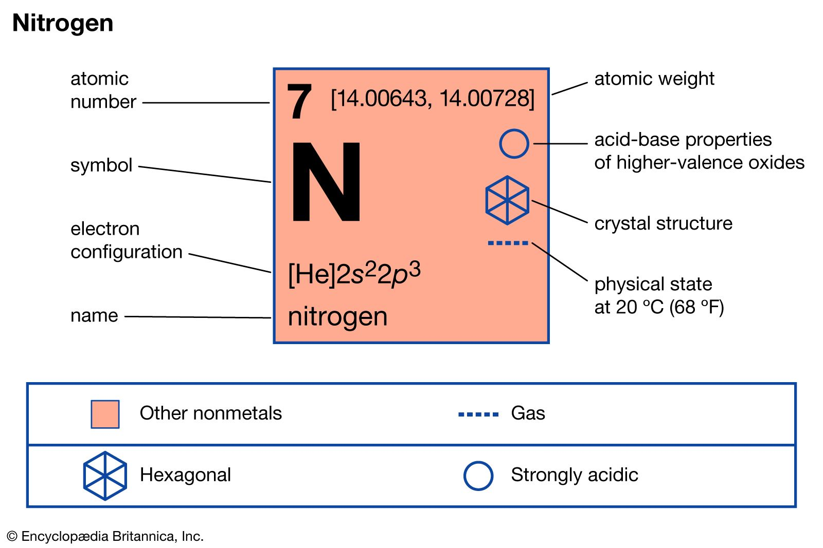
I legami C-N sono probabilmente i più importanti in natura e industria dopo il legame C-C. Sono ubiquitari e in molteplici forme: Ammine, ammidi, nitro gruppi, ciano gruppi, isonitrili, immine, eterocicli.

Slide 3
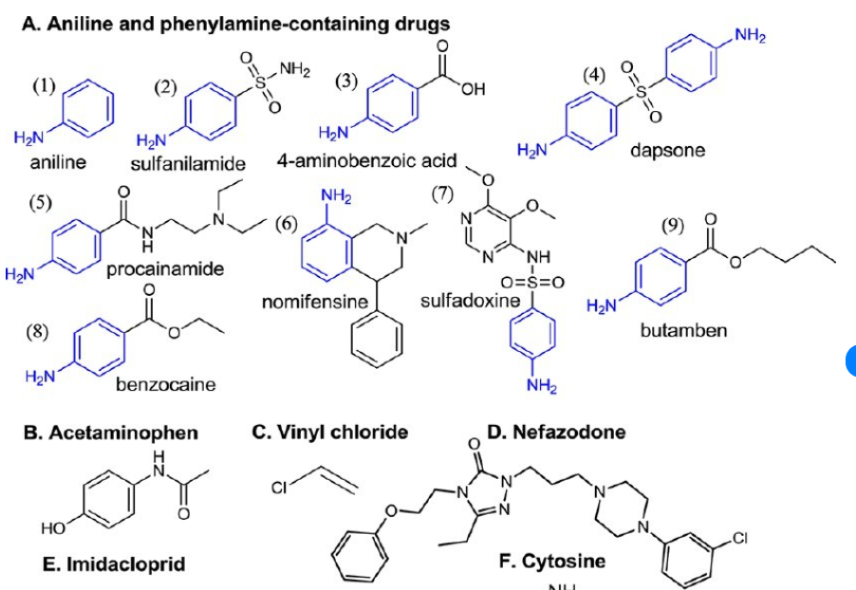

Slide 4
Sintesi legami Ar-N

Slide 5
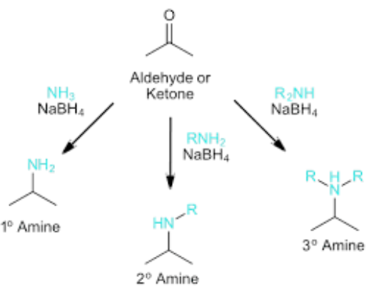
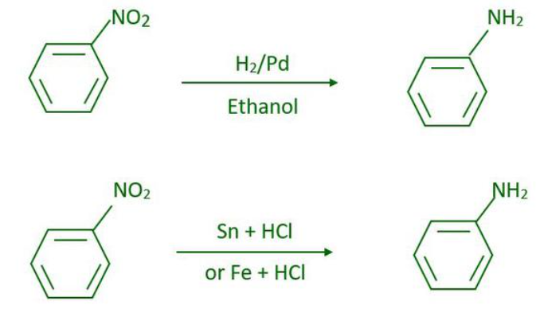
Formazione di legami C-N
Classici: amminazione riduttiva, sostituzione nucleofila, sostituzione nucleofila aromatica, nitrazione riduzione, riduzione di azidi

Slide 6
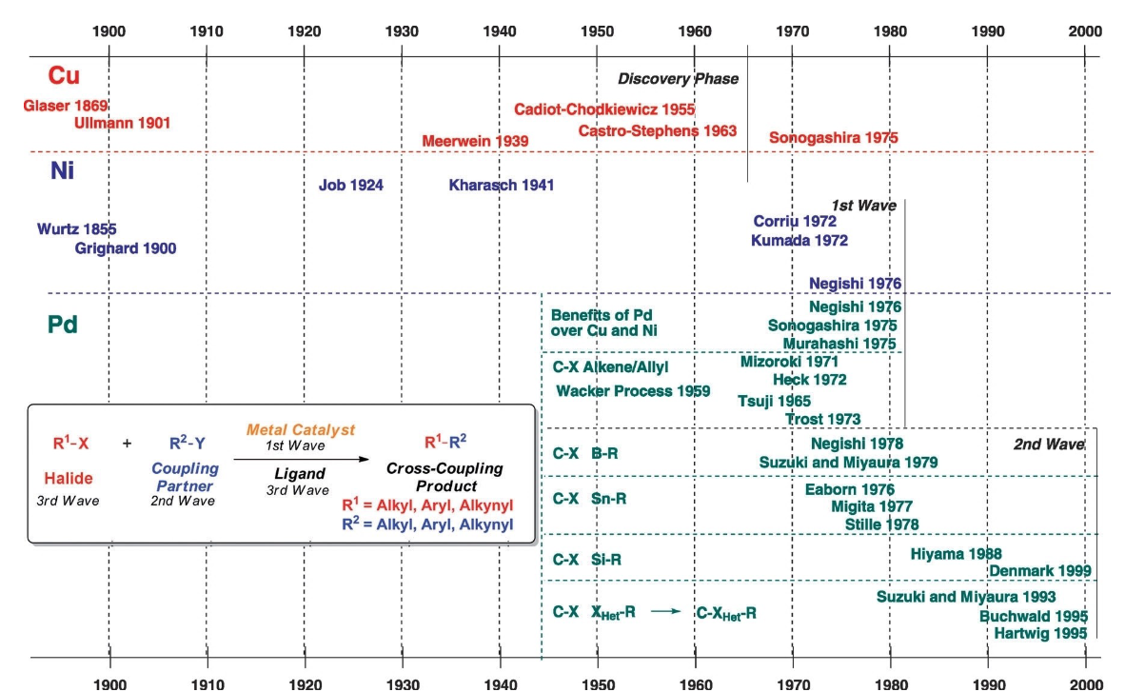
Cross coupling reactions

Slide 7
Formazione di legami C-N: Cross coupling
Moderni: Buchwald-Hartwig coupling, chan-Lam coupling

Slide 8
Formazione di legami C-N: Cross coupling
Primo report di coupling tra aril bromuri e amminostannani: Migita 1983
1° generazione
Amminazione di Buchwald-Hartwig
Limitazione: tendenza a dare β-eliminazione con ammine primarie!!
Angew. Chem. Int. Ed. 2019, 58, 17118 – 17129

Slide 9
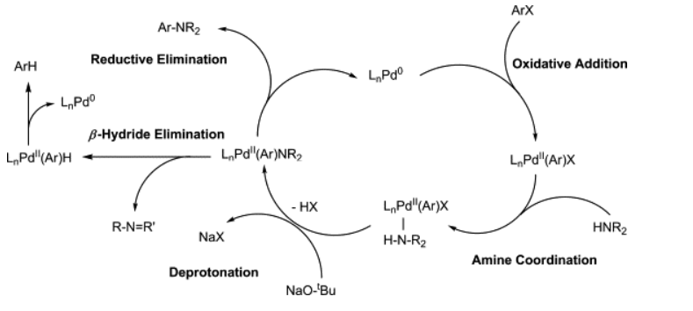
Formazione di legami C-N: Cross coupling

Slide 10
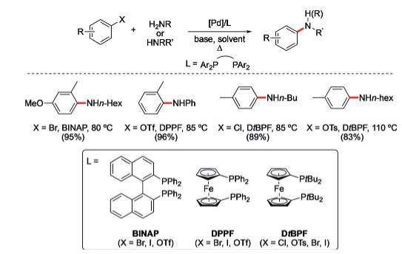
Formazione di legami C-N: Cross coupling
2° generazione
Ridotta β-hydride elimination, coupling efficiente con Ar-Br, Ar-I, Ar-OTf
Angew. Chem. Int. Ed. 2019, 58,
17118 – 17129

Slide 11
Formazione di legami C-N: Cross coupling
Generazioni successive
Coupling efficienti con ammidi, uree e sultami
Coupling di cloruri arilici, ammine ingombrate, ammoniaca

Slide 12
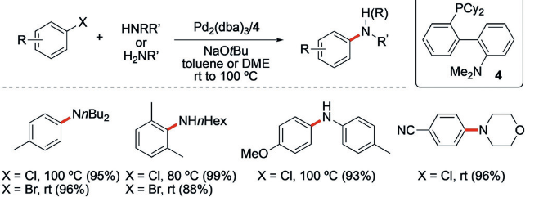
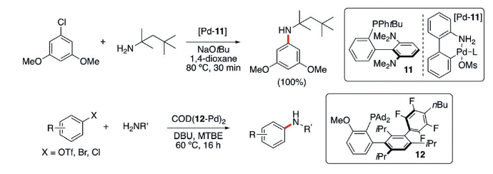
Formazione di legami C-N: Cross coupling

Slide 13
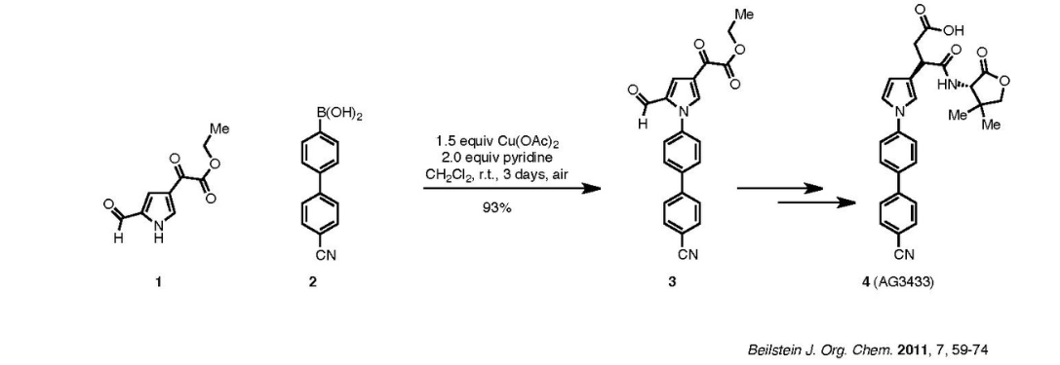
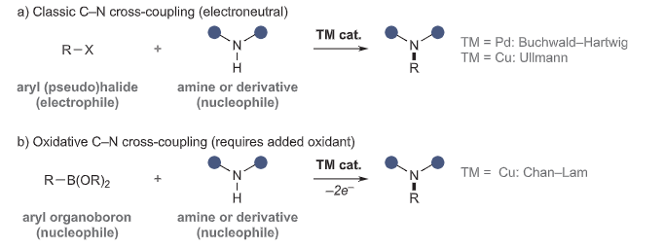
Sintesi di legami C-N: Chan-Lam coupling

Slide 14
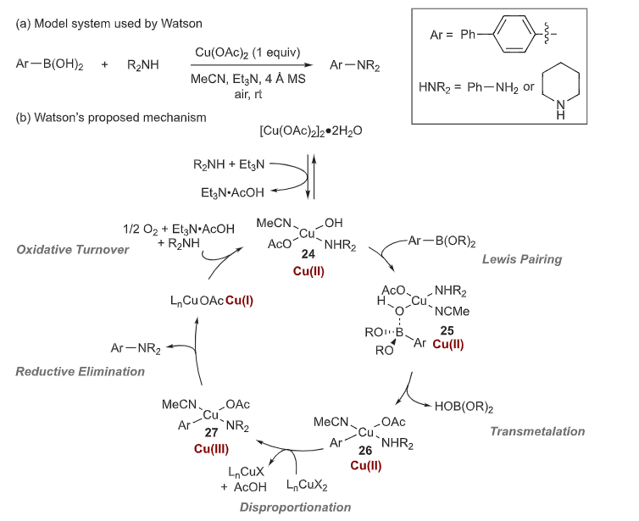
Sintesi di legami C-N: Chan-Lam coupling
Chem. Rev. 2019, 119, 12491−12523

Slide 15
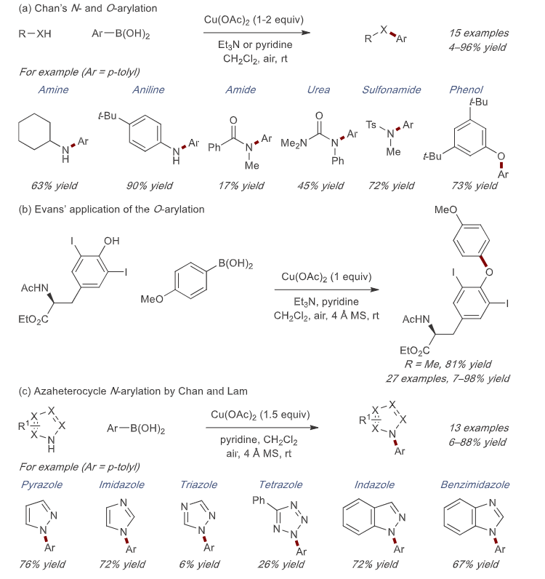
Sintesi di legami C-N: Chan-Lam coupling
Many examples involving also amides, ureas and azides. In the latter case in general CuCl is used resulting in the formation of amines.
Chem. Rev. 2019, 119, 12491−12523

Slide 16
Sintesi di legami C-N: Chan-Lam coupling
Molti esempi che coinvolgono anche ammidi, uree e azidi. In quest'ultimo caso in generale viene utilizzato CuCl con conseguente formazione di ammine.
Chem. Rev. 2019, 119, 12491−12523

Slide 17
Gruppi protettivi per ammine

Slide 18
Quando è necessario proteggere le ammine?
Reazioni in condizioni ossidative
Quando serve avere ortogonalità

Slide 19
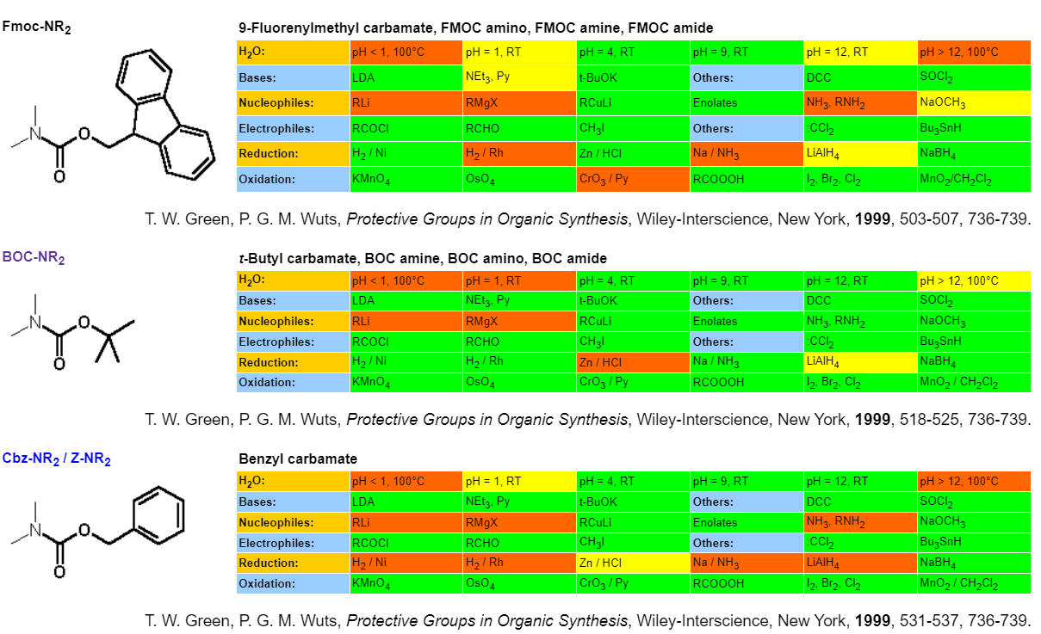

Slide 20
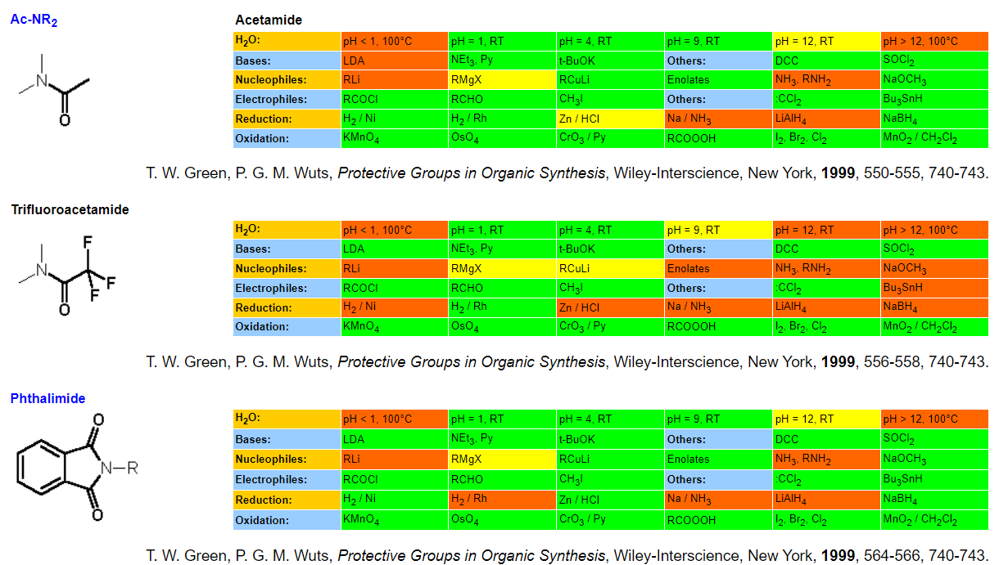

Slide 21
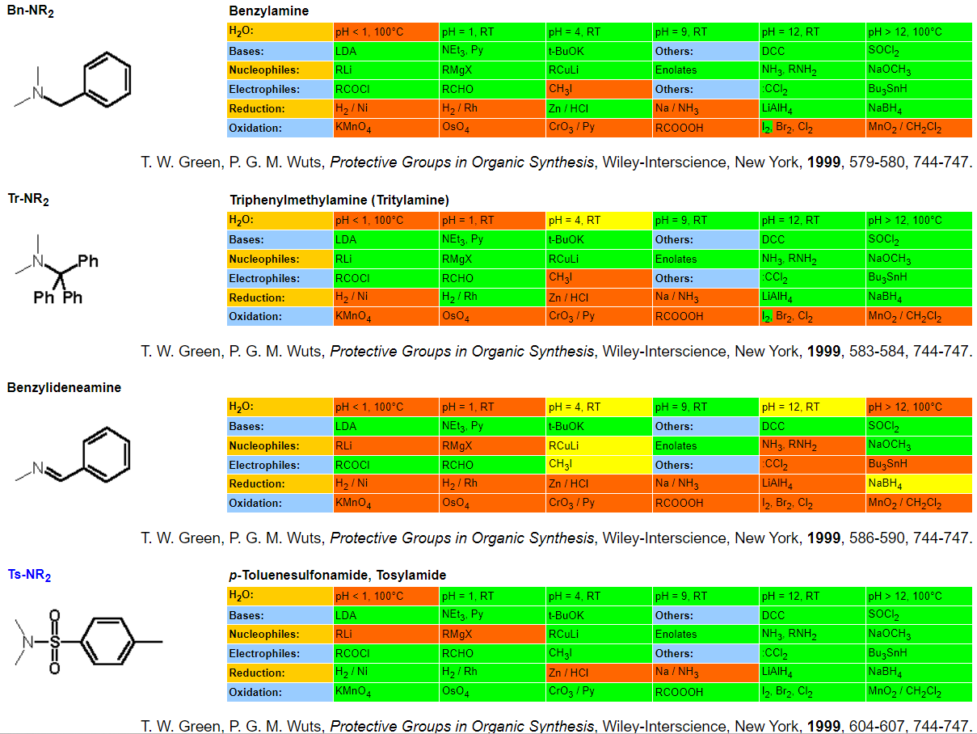

Slide 22
Reattività legami C-N: Sali di diazonio

Slide 23
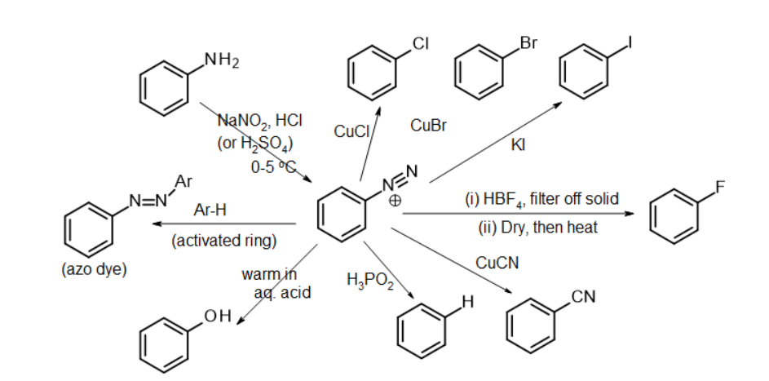
Diazonium salts: reactivity
Chem. Rev. 2006,106, 4622−4643.

Slide 24
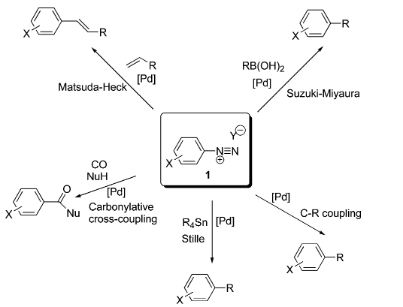
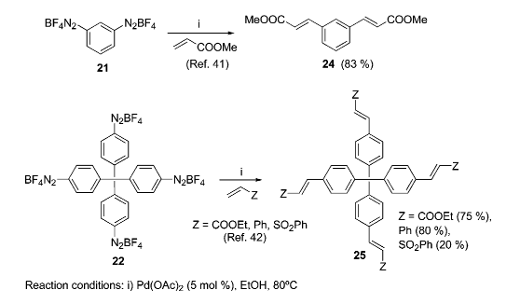
Diazonium salts cross coupling
Chem. Rev. 2006,106, 4622−4643.

Slide 25
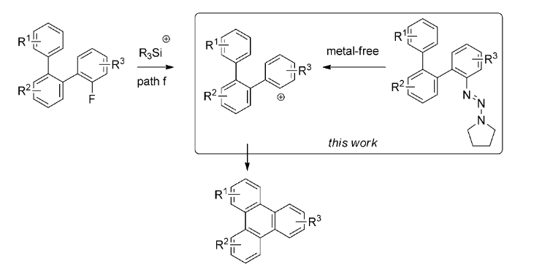
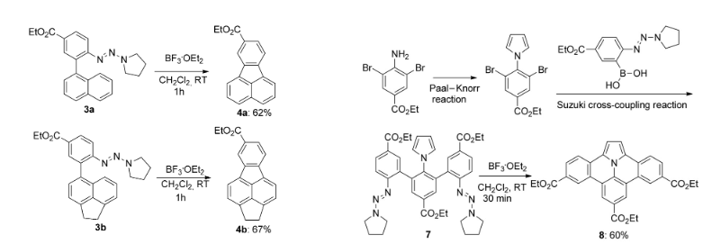
Electrophilic aromatic substitutions
Triazenes are practically protected diazonium salts.
Angew. Chem. Int. Ed. 2012, 51, 12293 –12297

Slide 26
Sintesi di azidi aromatiche

Slide 27
Sostituzione nucleofila aromatica
Sali di diazonio
Rame catalizzata

Slide 28
Eterocicli azotati

Slide 29
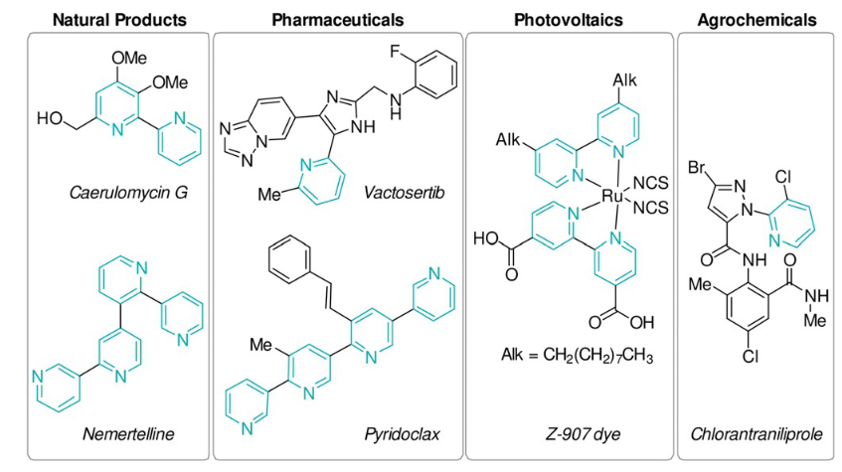
Eterocicli azotati: Piridina
Angew. Chem. Int. Ed. 2021, 60, 11068 – 11091

Slide 30
Eterocicli azotati: Piridina
Sintesi di Hantzsch
Sintesi di Paal-Knorr

Slide 31
Eterocicli azotati: Piridina SEAr
Molto disattivate per concorrente natura elettronpovera e protonazione/coordinazione doppietto azoto. Reattiva circa come un nitrobenzene.

Slide 32
Eterocicli azotati: Piridina SNAr

Slide 33
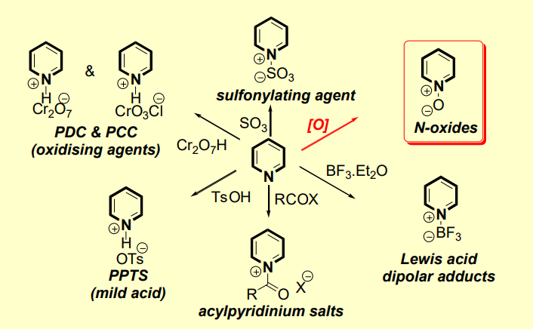
Eterocicli azotati: Piridina
sono più suscettibili al SEAr rispetto alle piridine: ma reagiscono a C4 invece che C3
Più reattivi anche nelle sostituzioni nucleofile C4 > C2 >> C3
mCPBA reagente più usato per formare n-ossidi

Slide 34
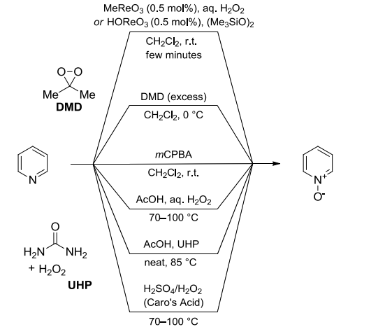
Eterocicli azotati: Piridina
sono più suscettibili al SEAr rispetto alle piridine: ma reagiscono a C4 invece che C3
mCPBA reagente più usato per formare n-ossidi

Slide 35
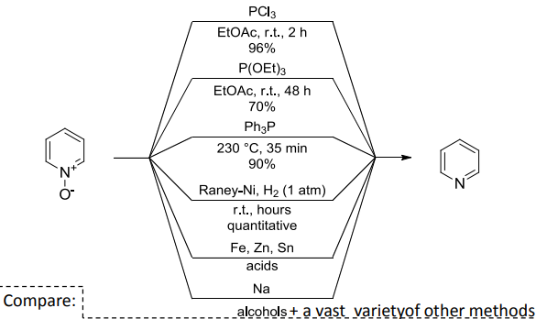
Eterocicli azotati: Piridina
sono più suscettibili al SEAr rispetto alle piridine: ma reagiscono a C4 invece che C3
mCPBA reagente più usato per formare n-ossidi

Slide 36
Eterocicli azotati: Piridina N ossido SEAr

Slide 37
Eterocicli azotati: Piridina N ossido SNAr

Slide 38
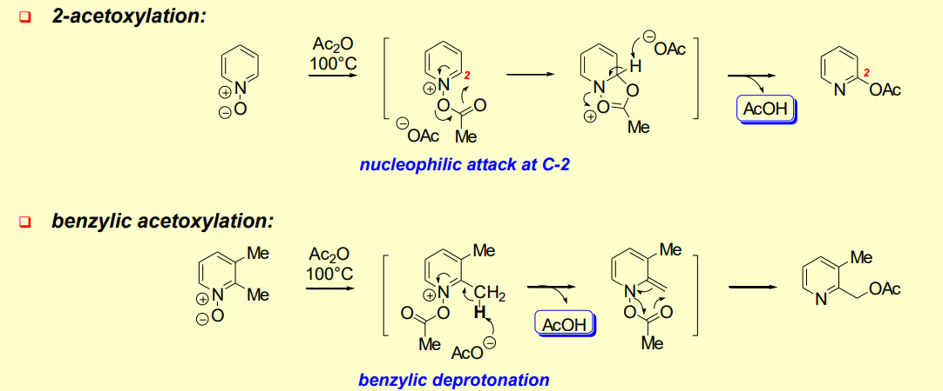
Eterocicli azotati: Piridina N ossido riarrangiamenti

Slide 39
Eterocicli azotati: Piridina orto metallazioni
Immina disattivata ma pursempre con un carattere da immina

Slide 40
Eterocicli azotati: Piridina orto metallazioni
hanno un'acidità simile ai protoni α-a un carbonile (pKa ~25) e possono essere facilmente deprotonati (anche con alcossidi) per dare anione eminato:

Slide 41
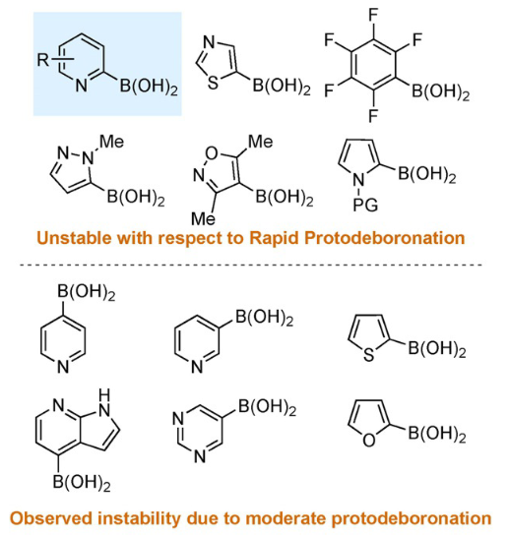
Eterocicli azotati: Piridina cross coupling

Slide 42
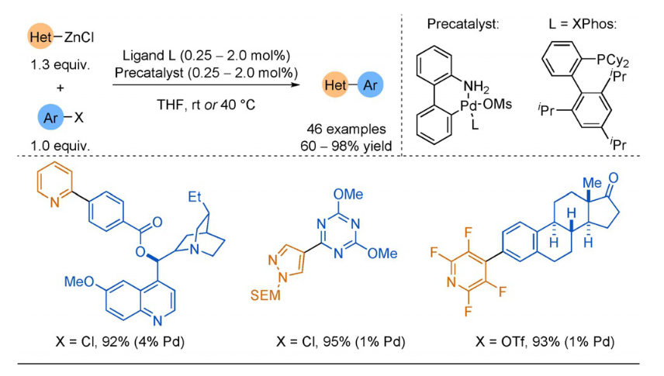
Eterocicli azotati: Piridina cross coupling

Slide 43
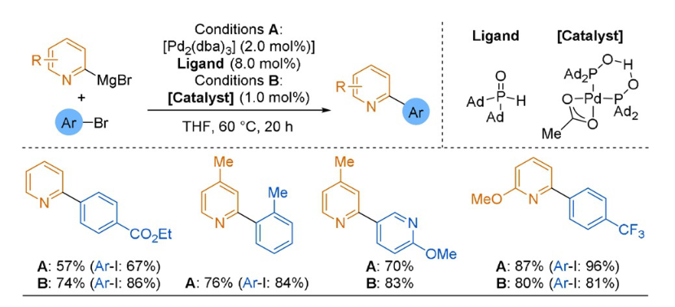
Eterocicli azotati: Piridina cross coupling

Slide 44
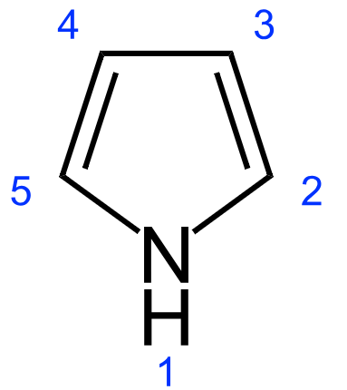
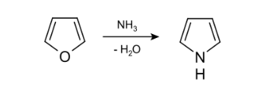
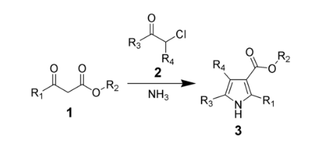
Eterocicli azotati: pirrolo
A livello industriale si prepara trattando il furano con ammoniaca in presenza di catalizzatori come SiO₂ o Al₂O₃
Sintesi di Hantzsch
Paal Knorr

Slide 45
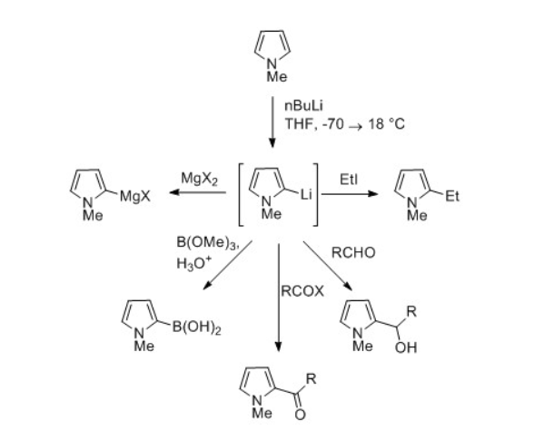
Eterocicli azotati: pirrolo

Slide 46
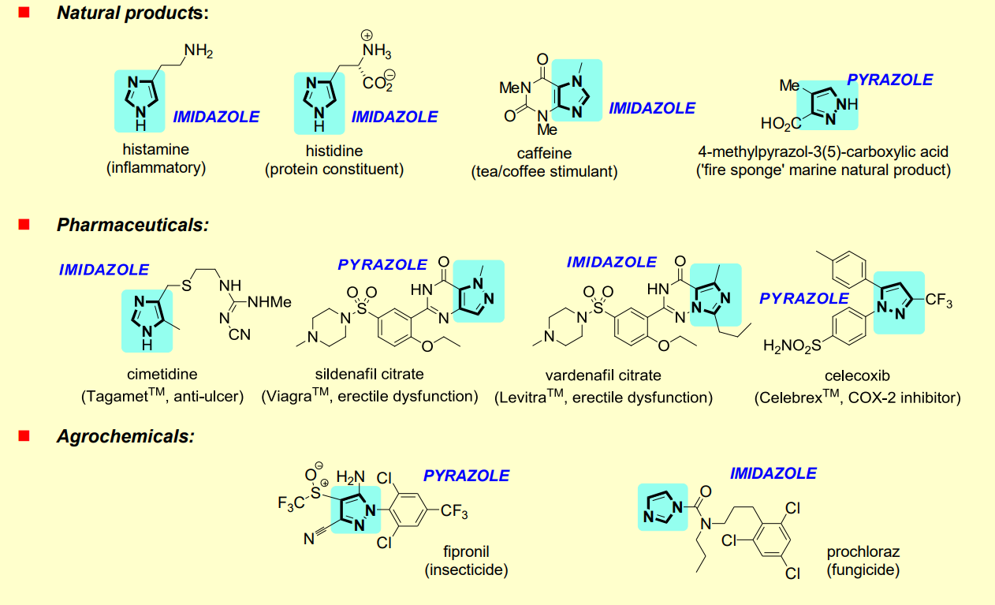
Eterocicli azotati: pirazolo e imidazolo

Slide 47
Eterocicli azotati: pyrazolo e imidazolo
significativamente meno reattivi verso la sostituzione elettrofila aromatica (SEAr) rispetto al pirrolo (ma> benzene)
reattivi verso la sostituzione nucleofila aromatica (SNAr) in alcuni Cs (cfr. pirrolo che non reagisce con nucleofili)

Slide 48
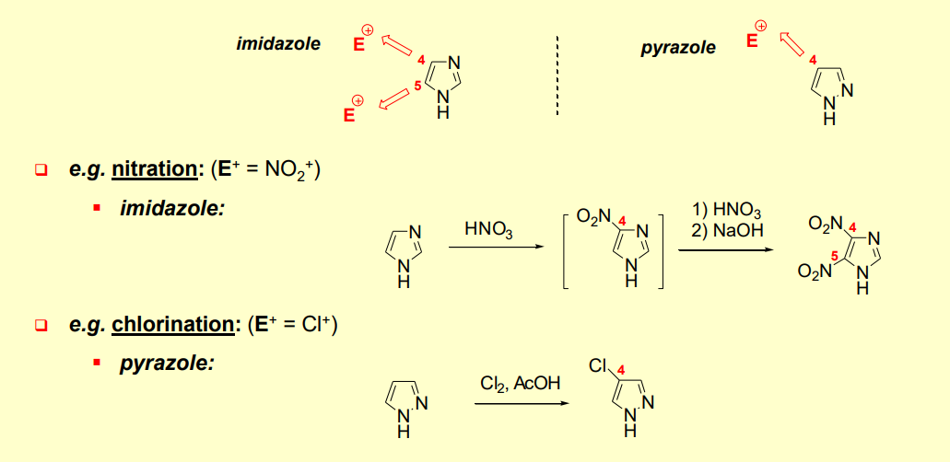
Eterocicli azotati: pyrazolo e imidazolo

Slide 49
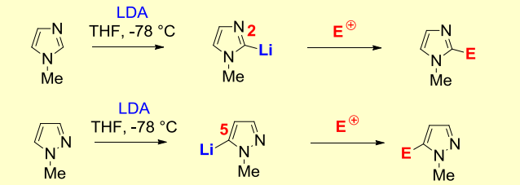
Eterocicli azotati: pyrazolo e imidazolo

Slide 50
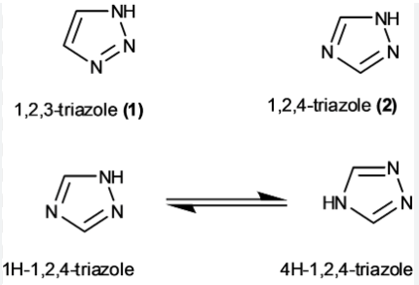
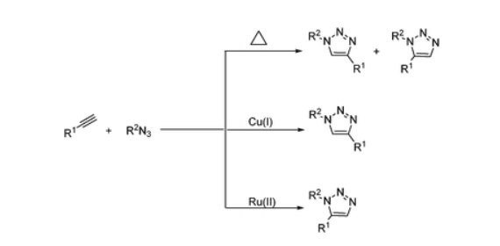
Eterocicli azotati: triazolo
Click chemistry!
Più isomeri

Slide 51
Click Chemistry

Slide 52
Reazioni click
Affinché una reazione possa essere considerata una reazione click, deve soddisfare determinate caratteristiche:
modularità
insensibilità ai parametri del solvente
elevate rese chimiche
insensibilità all'ossigeno e all'acqua
regiospecificità e stereospecificità
una grande forza motrice termodinamica (>20 kcal/mol) per favorire una reazione con un unico prodotto di reazione.
hanno condizioni di reazione semplici
utilizzare materiali di partenza e reagenti facilmente reperibili
non utilizzare solventi o utilizzare un solvente innocuo o facilmente rimovibile (preferibilmente acqua)
fornire un semplice isolamento del prodotto mediante metodi non cromatografici (cristallizzazione o distillazione)
hanno un’elevata economia atomica.

Slide 53
Reazioni click
cicloaddizioni [3+2], come la cicloaddizione 1,3-dipolare di Huisgen, in particolare la variante graduale catalizzata da Cu(I),
Reazione tiolo-ene
Reazione di Diels-Alder e domanda inversa di elettroni
Reazione di Diels-Alder
[4+1] cicloaddizioni tra isonitrili (isocianidi) e tetrazine
sostituzione nucleofila soprattutto in piccoli anelli deformati come epossi e aziridine

Slide 54
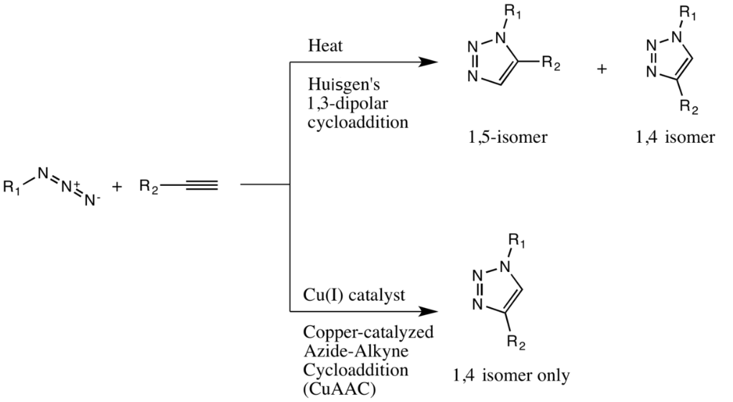
Reazioni click

Slide 55
Reazioni click

Slide 56
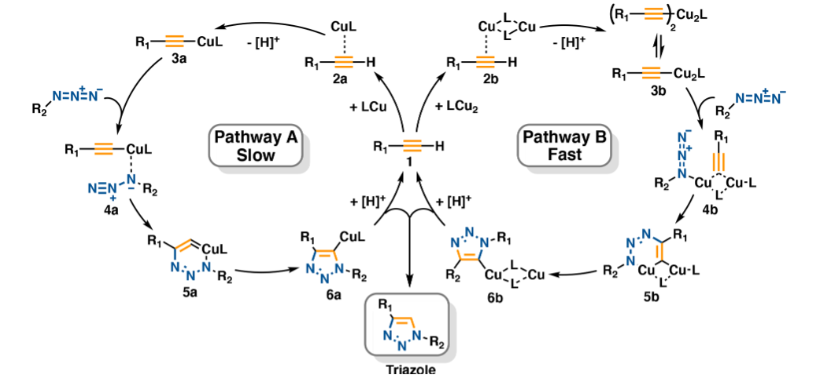
Reazioni click: meccanismo Huisgen [3+2] rame catalizzata
Chem. Rev. 2021, 121, 7122−7154

Slide 57
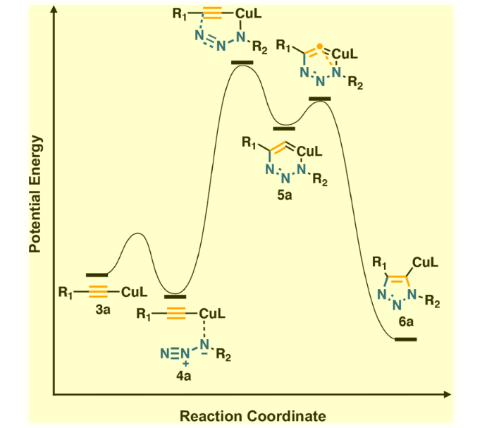
Reazioni click: meccanismo Huisgen [3+2] rame catalizzata
Chem. Rev. 2021, 121, 7122−7154

Slide 58
Reazioni click

Slide 59
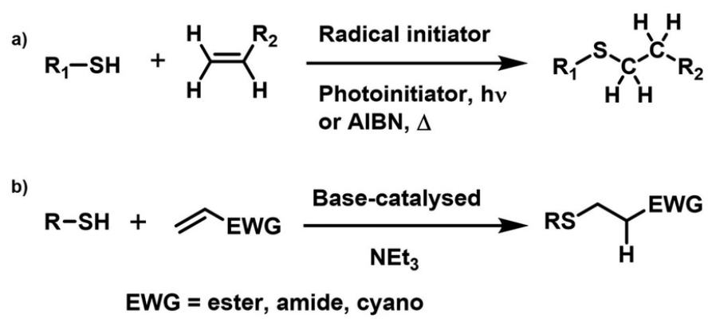
Reazioni click: thiol-ene

Slide 60
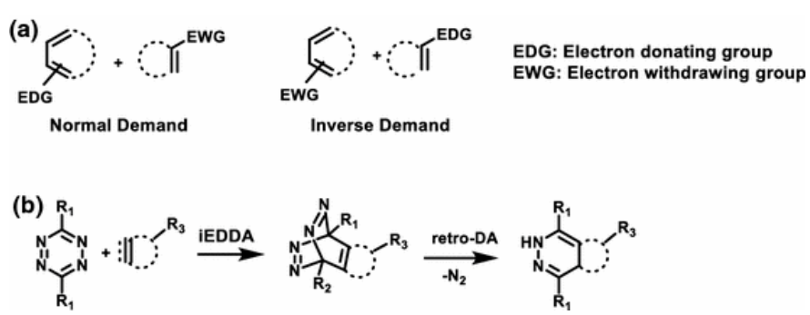
Reazioni click: Diels-alder a domanda inversa

Slide 61
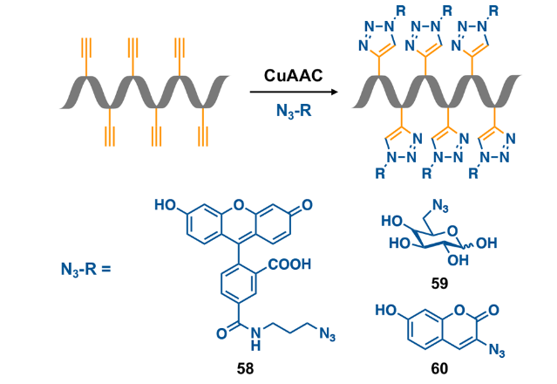
Reazioni click: Applicazioni
Chem. Rev. 2021, 121, 7122−7154

Slide 62
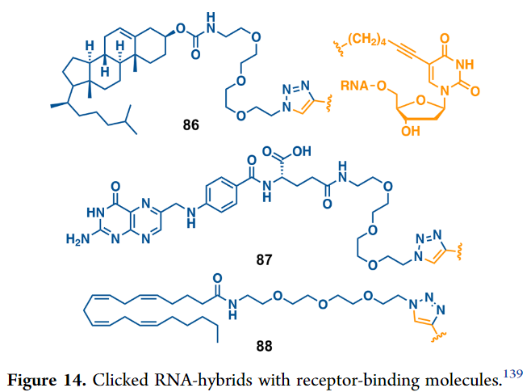
Reazioni click: Applicazioni

Slide 63
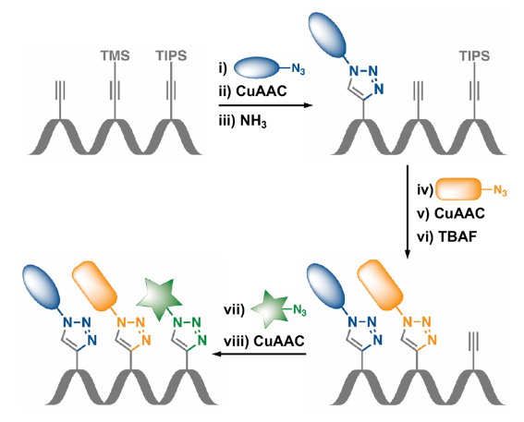
Reazioni click: Applicazioni

